Slide 1
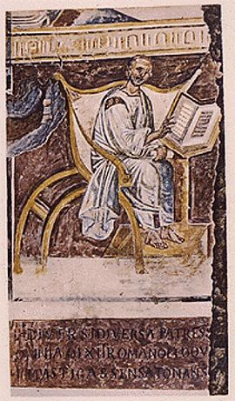
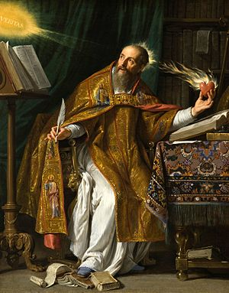
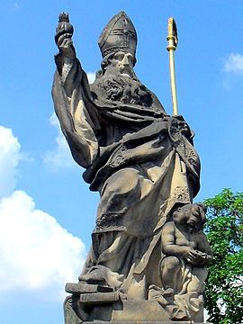
Aurelius Augustinus
sv. Augustin

Slide 2
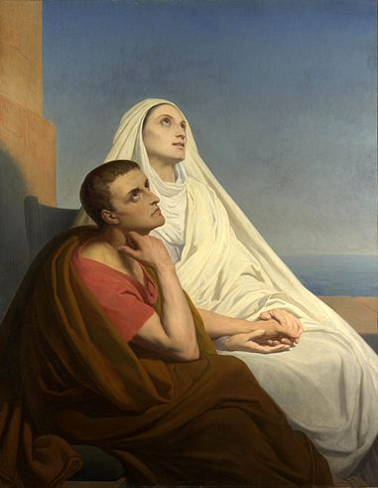
Aurelius Augustinus
354 narozen v Thagaste, římská Afrika (Alžírsko),
studium a výuka rétoriky v Thagaste a Kartágu
narození syna Adeodata
383 odchod do Říma, výuka rétoriky, manichejci
384 jmenován učitelem rétoriky v Miláně,
seznámení s biskupem Ambrožem
386 přijímá křest v Miláně
návrat do Thagaste
391 odchod do Hippa, přijímá kněžské svěcení
406 vpád Vandalů a Suevů do západních provincií Římské říše
410 vyplenění Říma Vizigóty
430 umírá v Hippu (Hippo Regius, dnes Annaba, Alžírsko)

Slide 3
Aurelius Augustinus
Vyznání (Confessiones), překlad do češtiny Mikuláš Levý, první vydání, Lad. Kuncíř, Praha:1926
O nesmrtelnosti duše (De immortalitate animae), překlad L. Karfíková, Oikoymenh, Praha: 2013

Slide 4
Pobyt na statku Cassiciacum na přelomu let 386/7.
Zde píše texty: Proti akademikům, O blaženém životě,
O pořádku a dvě knihy tzv. Soliloquia.
O nesmrtelnosti duše napsal po návratu do Milána roku 387. (Zamýšlená třetí kniha Soliloquií?)

Slide 5
Aurelius Augustinus, O nesmrtelnosti duše
Kapitola 1.
Je-li někde nauka a může-li být jen v něčem, co žije, a je-li navíc stále a platí-li zároveň, že v čem je něco, co je stále, nemůže samo nebýt stále, pak to, v čem je nauka, žije stále.
Si alicubi est disciplina nec esse nisi in eo quo vivit potest et semper est neque quicquam, in quo quid semper est, potest esse non semper, semper vivit, in quo est disciplina.
Pokud jsme to my, kdo uvažujeme, tj. naše duše, a pokud nelze správně uvažovat bez nauky, a ani duše nemůže být bez nauky, s výjimkou té, v níž nauka není, pak je v lidské duši nauka.
Si nos sumus qui ratiocinamur, id est animus noster, nec recte ratiocinari sine disciplina potest nec sine disciplina esse animus, nisi in quo disciplina non est, potest, est in hominis animo disciplina.

Slide 6
Nauka však někde je, neboť je, a cokoli je, nemůže nebýt někde. Dále platí, že vědění nemůže být jinde než v něčem, co žije. Nic, co nežije, se přece ničemu neučí, a v tom, co se ničemu neučí, nemůže být nauka. Dále platí, že nauka je stále, neboť co je a co je neproměnné, musí být stále. Nikdo však nemůže popřít, že nauka je. Ani nemůže popřít, že je neproměnná, pokud přizná, že úsečka vedená středem kruhu nemůže nebýt delší než všechny úsečky, které nejsou vedeny jeho středem, a že toto zjištění je součástí nějaké nauky. Dále nic, v čem je něco, co je stále, nemůže nebýt stále. Nic, co je stále, totiž nestrpí, aby mu bylo někdy odňato to, v čem stále je.

Slide 7
Když ovšem uvažujeme, činí to duše, neboť to může činit jen někdo, kdo nahlíží. Nenahlíží přece tělo, ani duše za pomoci těla, protože duše, chce-li nahlížet, se naopak od těla odvrací. To, co je nahlíženo, je stále týmž způsobem, avšak nic tělesného stále týmž způsobem není. Proto tělo nemůže napomáhat duši, která usiluje o nahlížení; dost na tom, když jí nebrání. Dále nikdo neuvažuje správně bez nauky. Správné uvažování přece znamená postupovat v myšlení od jistého ke zkoumání nejistého, a v duši není jako jisté nic, co neví. Všechno, co ví, má duše v sobě, zároveň však vědění nezahrnuje žádnou věc, která by nenáležela k nějaké nauce, neboť nauka je vždy vědění o nějakých věcech.
Lidská duše tedy žije stále.

Slide 8
1. krok
To, v čem je nauka, žije stále.
V lidské duši je nauka.
→ Lidská duše žije stále.
Nejprve je za neměnné a stálé považována nauka (disciplina), v dalších kapitolách ratio (rozum), záměr a svobodná umění (artes liberales).
2. krok
Duše nemůže zaniknout, protože ji nic nemůže od ratio oddělit.
3. krok
Lidská duše nemůže přestat být lidskou duší, tj. nemůže se proměnit ani v tělo ani v nějakou nižší nerozumovou duši.

Slide 9
Kapitola 13.
Zde snad někoho napadne obtížná otázka, zda právě tak jako duše nezaniká, nemění se v nějakou horší jsoucnost. Jak by se někomu mohlo právem zdát, naše úvaha sice ukázala, že duše nemůže propadnout nicotě, přesto se však může změnit v tělo. Pokud se to, co bylo dříve duší, změní v tělo, nebude to zcela ničím. To se však nemůže stát, pokud to duše buď sama nechce, nebo k tomu není donucena něčím jiným. Avšak i když to snad duše sama bude chtít, nebo k tomu bude nucena, neznamená to bez dalšího, že se bude moci stát tělem. Nutné je pouze to, že pokud se jím stane, pak to buď chce, nebo je k tomu nucena. Není nutné, že se jím stane, pokud to chce, nebo je k tomu nucena.

Slide 10
Chtít to však nebude nikdy. Veškerá její touha zaměřená k tělu si totiž přeje tělo mít, oživovat, utvářet je či se o ně jakýmsi způsobem starat. Nic z toho ale není možné, není-li lepší než tělo. Stane-li se však tělem, už jistě nebude lepší než ono. Proto nebude chtít stát se tělem. Nic není jistějším argumentem v této věci, než když se na to duše sama sebe zeptá. Snadno tak zjistí, že nemá jinou touhu než něco konat, vědět, vnímat nebo aspoň žít, nakolik má sama sebe v moci.
Je-li však duše nucena stát se tělem, co ji k tomu nutí? Ať je to cokoli, je to jistě něco mocnějšího než ona. Nemůže to tedy být samotné tělo. Žádné tělo totiž není nikdy mocnější než jakákoli duše.

Slide 11
Avšak i mocnější duše může k něčemu nutit pouze něco, co podléhá její moci. Duše však nijak nepodléhá moci jiné duše než na základě svých vlastních žádostí. Jiná duše ji tedy nenutí více, než kolik dovolí vlastní žádosti toho, kdo je nucen. Řekli jsme však, že žádostí duše nemůže být, aby se stala tělem. Právě tak je zjevné, že nedospěje k žádnému naplnění své žádosti, pokud se veškeré žádosti zbaví – a zbaví se jí, stane-li se tělem. Nemůže k tomu tedy být nucena něčím, co nemá žádné právo ji nutit než prostřednictvím jejích vlastních žádostí. Navíc má-li duše v moci jinou duši, nutně chce mít raději v moci ji než tělo, aby se o ni buď z dobroty starala, nebo jí ze špatnosti poroučela. Nebude tedy chtít, aby se stala tělem.

Slide 12
Konečně duše, která vyvíjí nátlak, je buď spojena s tělem, nebo je bez těla. Pokud je však bez těla, není v tomto světě; a je-li takto, pak je nanejvýš dobrá a nemůže pro druhého chtít tak neblahou proměnu. Je-li však spojena s tělem, pak ten, koho nutí, je buď také spojen s tělem, anebo není. Pokud s tělem spojen není, nemůže jej nikdo jiný k ničemu nutit; není totiž mocnějšího nad toho, komu náleží nejvyšší postavení. Je-li však v těle, pak jej druhá duše, která je rovněž v těle, nutí prostřednictvím těla, ať už jej nutí k čemukoli. Kdo by však byl na pochybách, že takováto proměna nemůže být duši způsobena skrze tělo? Došlo by k ní, jen kdyby bylo tělo mocnější než duše – nehledě k tomu, že ať je duše prostřednictvím těla nucena k čemukoli, není k tomu přísně vzato nucena tělem, ale svými vlastními žádostmi, o nichž jsme již dostatečně pojednali.

Slide 13
Co je však lepší než racionální duše, je Bůh, jak se všichni shodují. Ten se však jistě o duši stará, a proto ji nemůže nutit, aby se stala tělem.

Slide 14
Může se duše stát tělem?
Jestliže ano, pak:
(1) z vlastní vůle
(2) z donucení
(2a) těla
(2b) jiné duše
(2b1) bez těla
(2b2) vtělené
(2b2a) působící na duši, která nemá tělo
(2b2b) působící na duši, která má tělo
(2c) něčeho lepšího než je racionální duše
Závěr: Duše se nemůže stát tělem.

